Slide 1
Курс «Местные творцы перемен»

Slide 2
СЕССИЯ 9
Наш путь к переменам
Notes:
Работа в группах: Наш путь к переменам (продолжение)
Слайды №2 и №3 помогут вам представить это упражнение.
Скажите участникам, что вы рады видеть их на продолжении заключительной сессии курса. Похвалите участников, отметив, что они добились серьезных успехов.

Slide 3
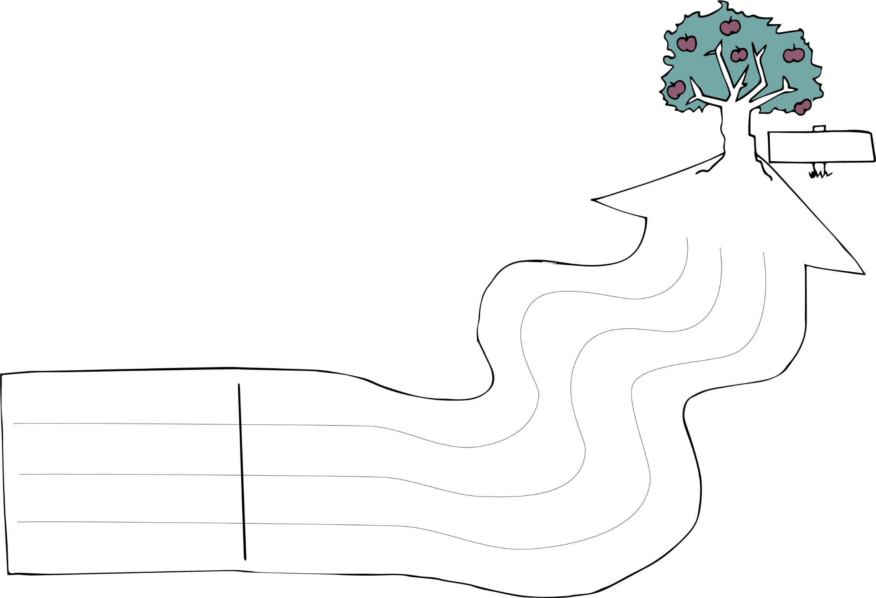
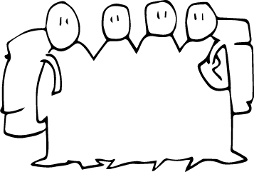
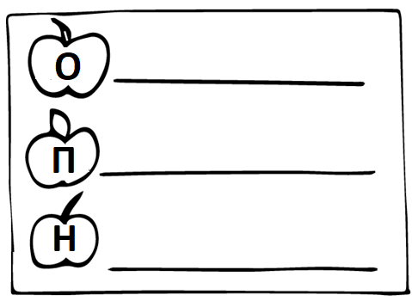
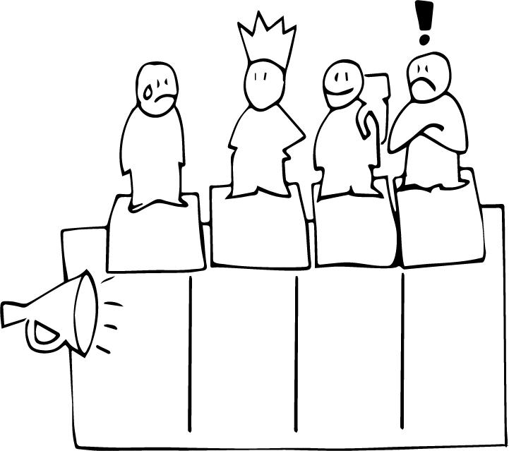
Наш путь к
переменам
Кто мы?
Сроки
Цель
Информационный
посыл
Тактики
Шаги
Проблема
Риски
Notes:
Попросите участников разбиться на те же самые группы, в которых они работали над составлением планов действий в ходе предыдущей сессии, чтобы продолжить работу над своим «путем к переменам». Скажите, что в ходе этой сессии группы должны сосредоточиться на тактиках и действиях (если они еще не приступили к этим вопросам). Сообщите группам, сколько времени им для этого отводится.

Slide 4
Поздравляем!
Notes:
Поздравления В ходе поздравления участников в конце сессии выведите на экран этот слайд.

